Slide 1
Geokalkyl 1.3.2
Nyköping, Hemgården
2 alternativa placeringar av verksamhetsområde
Hemgården SV
Hemgården NO
\\fileserv\goteborg\bolind\Uppdrag\_geokalkyl\nyk\ppt_out\Results_nyk_hemgården_160525_olikaGTK_Geokalkyl132.pptx

Slide 2
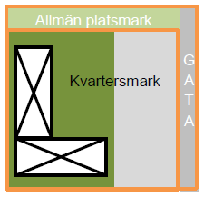
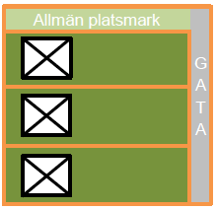
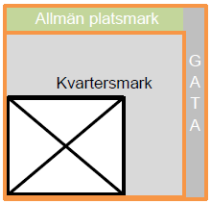
Typkvarter (moduler) från Nyköpings kommun
Typ1, bostadsbebyggelse, stadskvarter
Typ2, bostadsbebyggelse, småhus
Typ3, verksamhetsområde
50m
50m
För varje typkvarter finns tydlig areell fördelning specificerad:
Byggnad
Grönyta inom kvartersmark
Hårdgjord ytan inom kvartersmark
Gata (hårdgjord)
Allmän platsmark (grönyta)

Slide 3
Kortnamn | hemgå_SV_0 | hemgå_SV_1 | hemgå_NO_0 | hemgå_NO_1
Område | Hemgården SV | Hemgården SV | Hemgården NO | Hemgården NO
GTK | Default | Bedömd | Default | Bedömd
Områdets medelhöjd enligt NH2+ | 5,9 möh | 5,9 möh | 8,4 möh | 8,4 möh

Slide 4
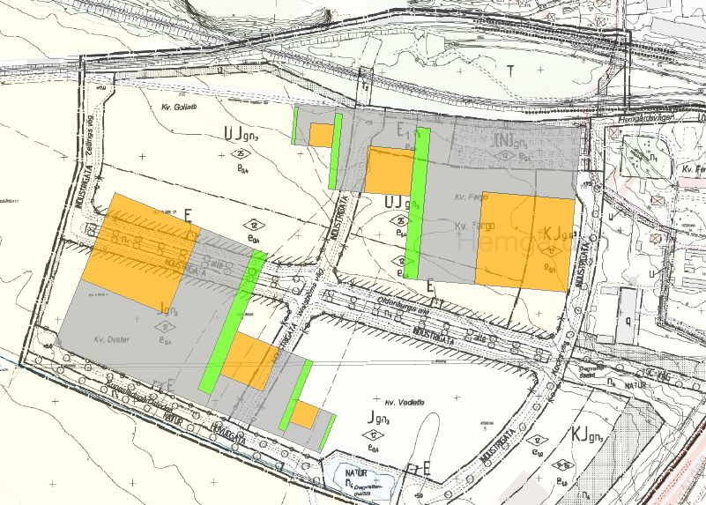
2 alternativa placeringar
Hemgården NO
Hemgården SV

Slide 5
0.Default GTK
(här visas körning för Hemgården SV = hemgå_SV_0)

Slide 6
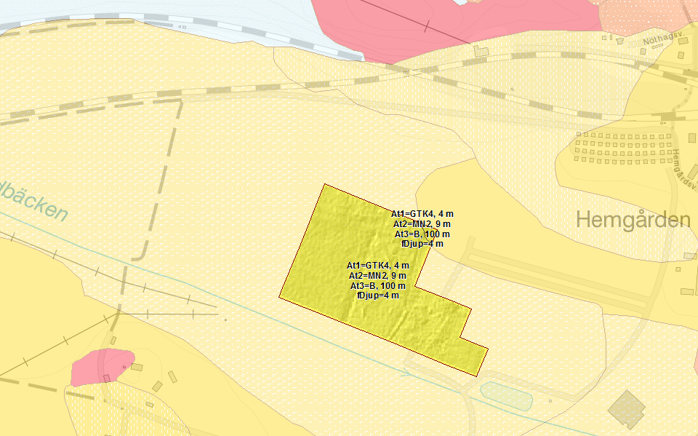
Jordlager - default GTK – såsom SGU jordartkartan är utan att man har någon alls kännedom om geotekniska förhållanden eller jordlagerföljder ^{*)} samt beräknat förstärkningsdjup
*) programmet innehåller likväl schablonlagerföljder framtagna av SGI’s geotekniker

Slide 7
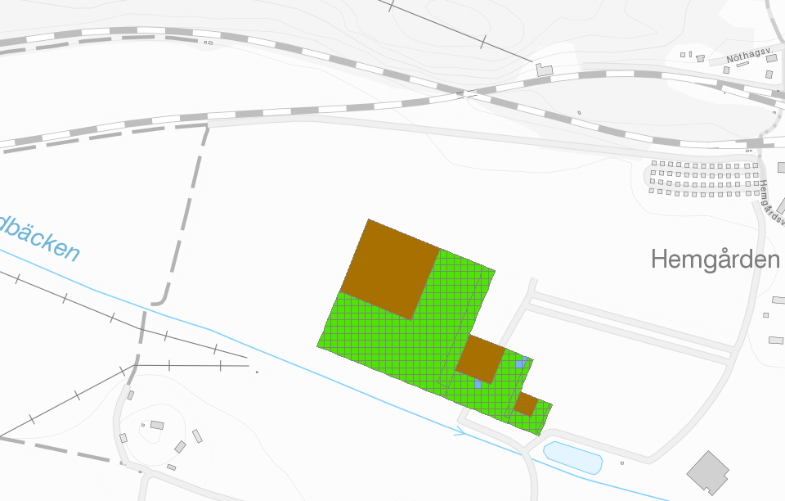
Förstärkningsmetoder

Slide 8
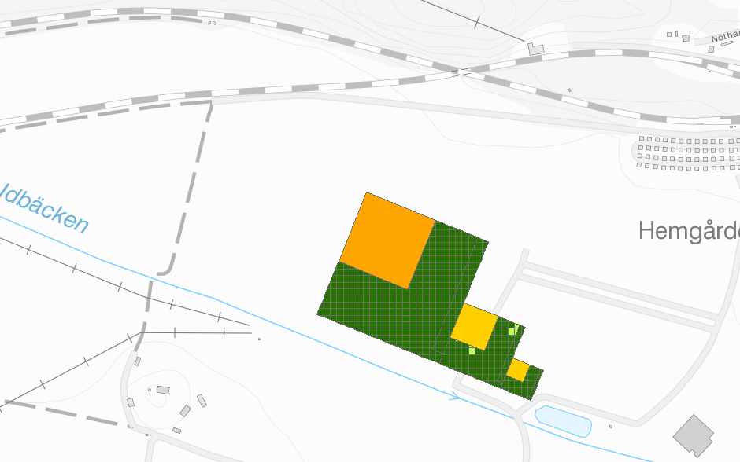
2D kostnader sek/m2

Slide 9
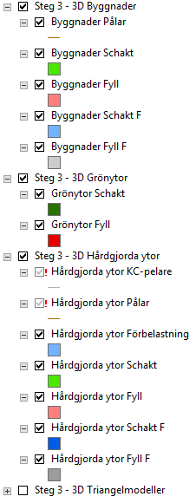
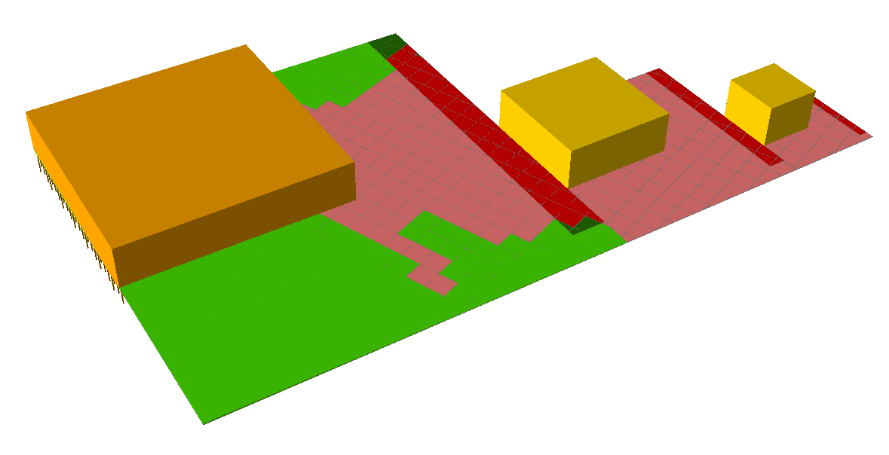
3D kostnader och visualisering
Överdriven höjdskala 1,5ggr

Slide 10
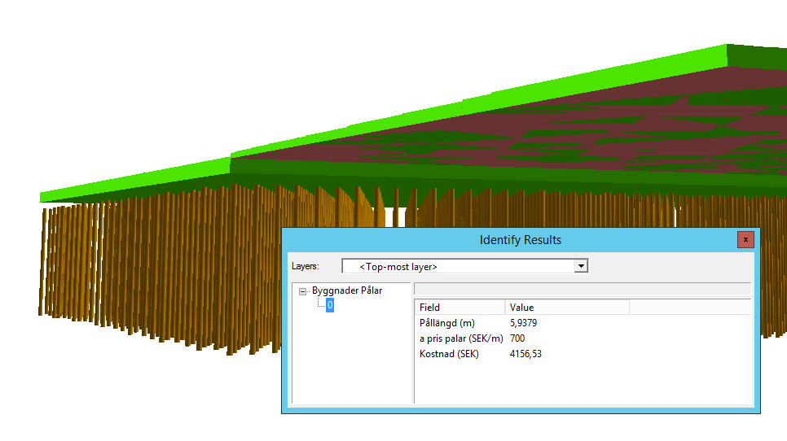
3D kostnader och visualisering, detalj

Slide 11
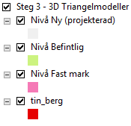
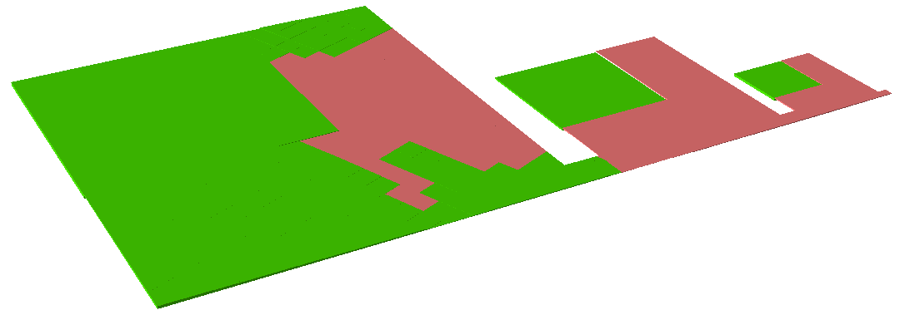
3D, överytor för olika nivåer
3D, schakt och fyll
Överdriven höjdskala 3 ggr. Projekteringsnivå här +5,9m för hg och gr (för by +5,4m)

Slide 12
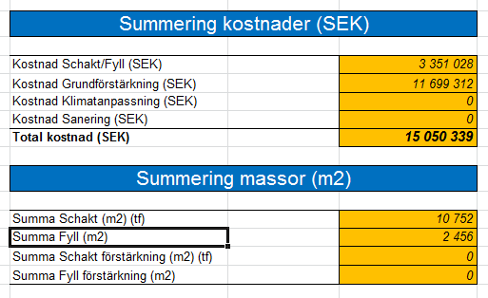
Utdata – text – Sammanställning_utan_makro^{*)}.xlsm, flik Sammanställning
*) för Office 2010

Slide 13
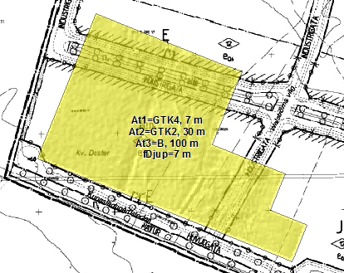
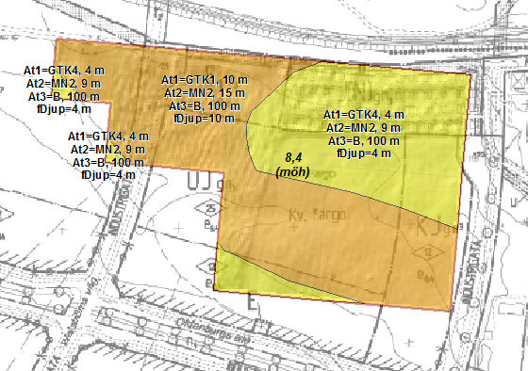
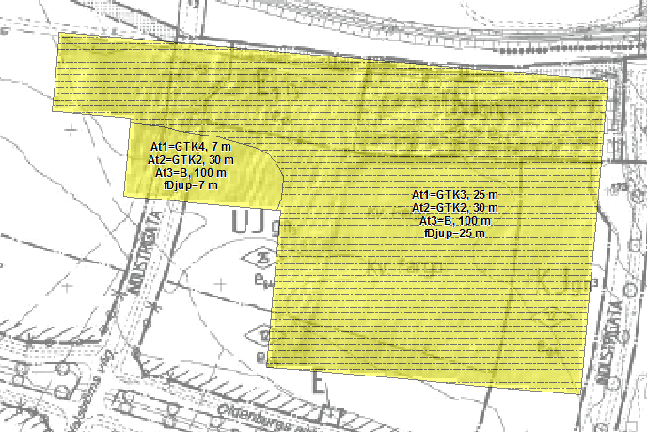
Körning med default GTK Hemgården SV har genomförts (föregående bilder)
Körning med bedömda GTK Hemgården SV genomförs…
Körning med default GTK Hemgården NO genomförs…
Körning med bedömda GTK Hemgården NO genomförs…

Slide 14
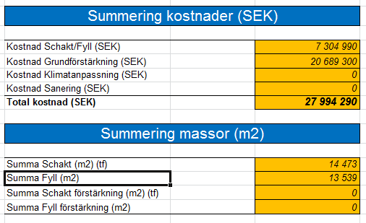
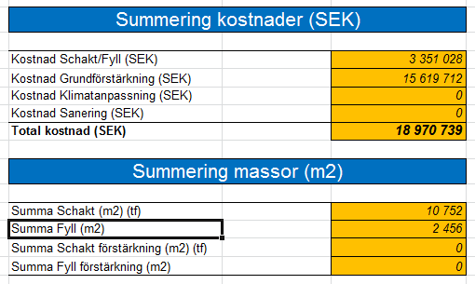
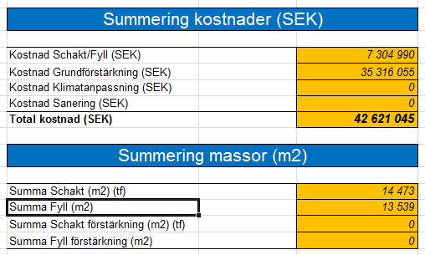
Jämförelse…
Default GTK, Hemgården SV
Default GTK, Hemgården NO
(M3)
(M3)
Bedömd GTK, Hemgården SV
Bedömd GTK, Hemgården NO
(M3)
(M3)

Slide 15
Default GTK Hemgården SV
Bedömda GTK Hemgården SV
Default GTK Hemgården NO
Bedömda GTK Hemgården NO

Slide 16
Default GTK, Hemgården SV
Default GTK, Hemgården NO
Bedömd GTK, Hemgården SV
Bedömd GTK, Hemgården NO

